Slide 1
COSPRO 시험 OT

Slide 2
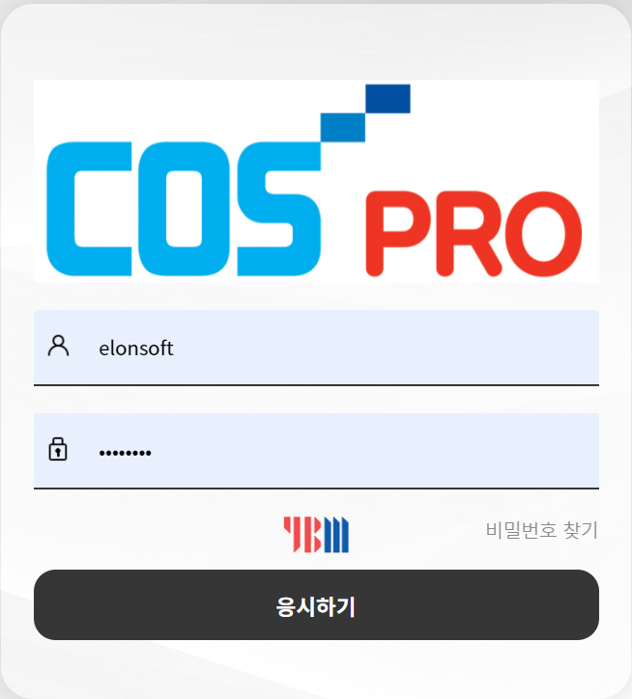
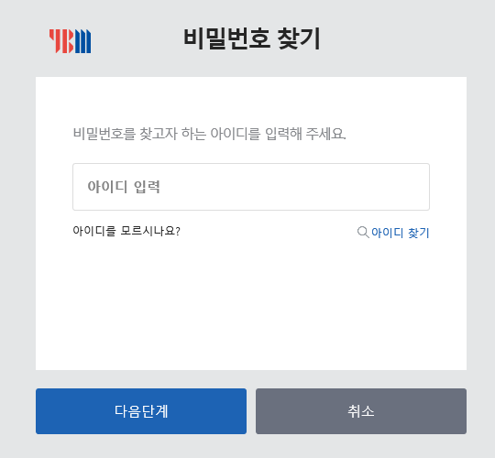
로그인 화면
로그인 화면
1 | 본인 YBM회원 아이디 입력
2 | 아이디 비밀번호 입력
3 | 응시하기 버튼 클릭
* | 아이디 또는 비밀번호 모르는 경우 비밀번호 찾기 통해서 확인 가능
1
2
3

Slide 3
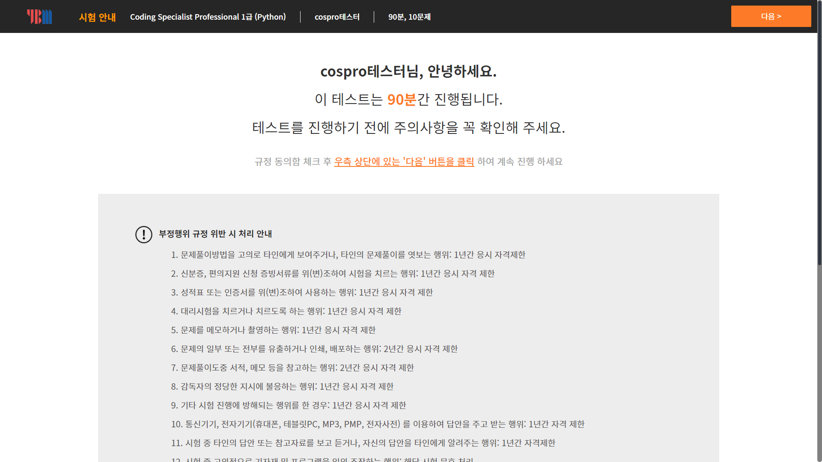

시험 안내
2
시험 안내
1 | 시험 안내 확인 후, 아래 시험 규정에 동의함 체크
2 | 동의함 체크 시 다음 버튼으로 자동 이동 다음 버튼 클릭
1

Slide 4
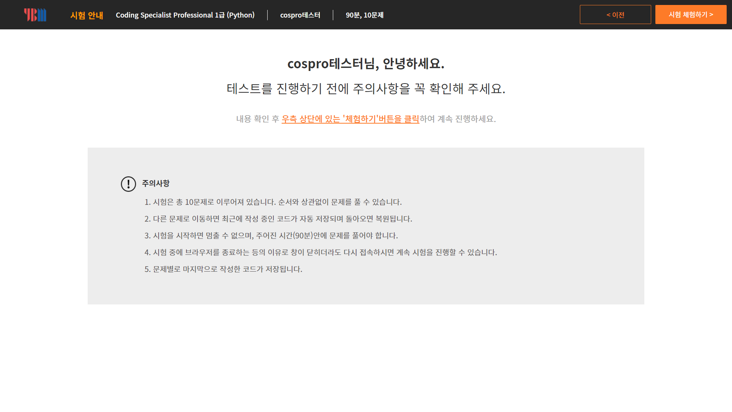
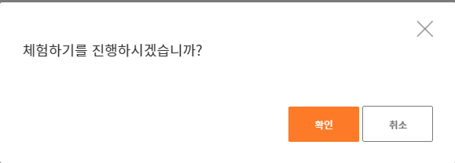
시험 안내
1
시험 안내
1 | 주의사항 확인 후 시험 체험하기 버튼 클릭
2 | 체험하기를 진행하시겠습니까? ‘확인’ 버튼 클릭
참고 | 체험하기는 실제 시험이 아닌 모의고사 개념 입니다.
2

Slide 5
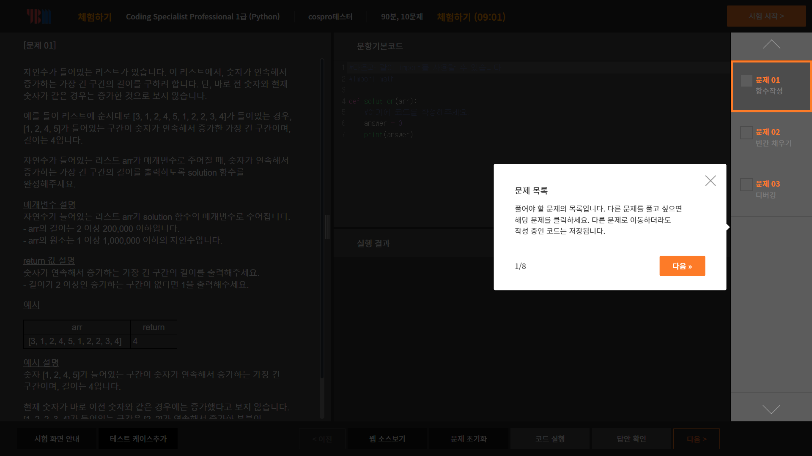
시험 체험하기
시험 화면 안내
1 | 문제 목록 설명
참고 | 체험하기는 10분 적용 시험 화면 안내도 체험하기 시간에 포함
1

Slide 6
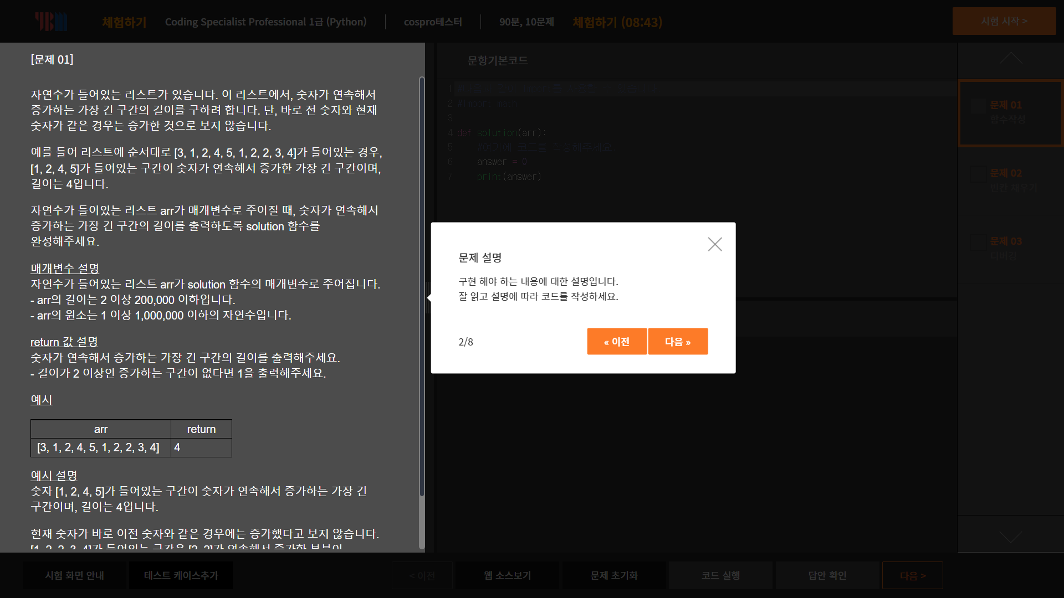
시험 체험하기
시험 화면 안내
1 | 문제 설명
참고 | 체험하기는 10분 적용 시험 화면 안내도 체험하기 시간에 포함
1

Slide 7
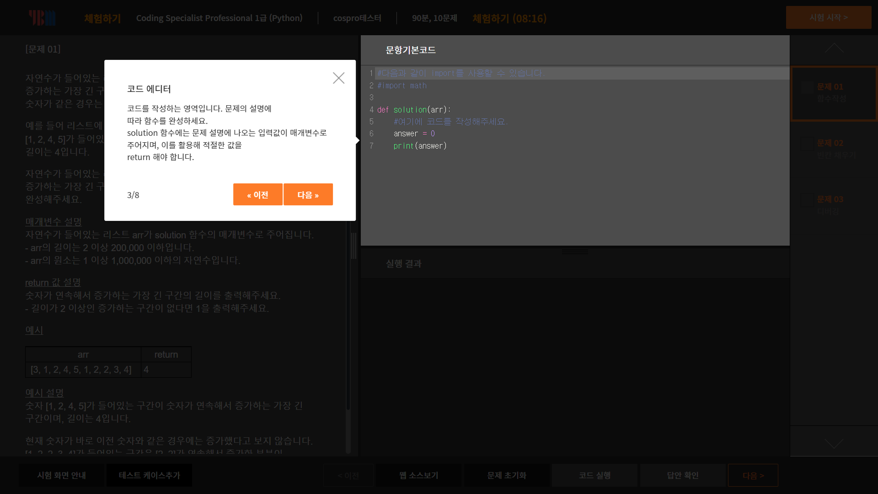
시험 체험하기
시험 화면 안내
1 | 코드 에디터 설명
참고 | 체험하기는 10분 적용 시험 화면 안내도 체험하기 시간에 포함
1

Slide 8
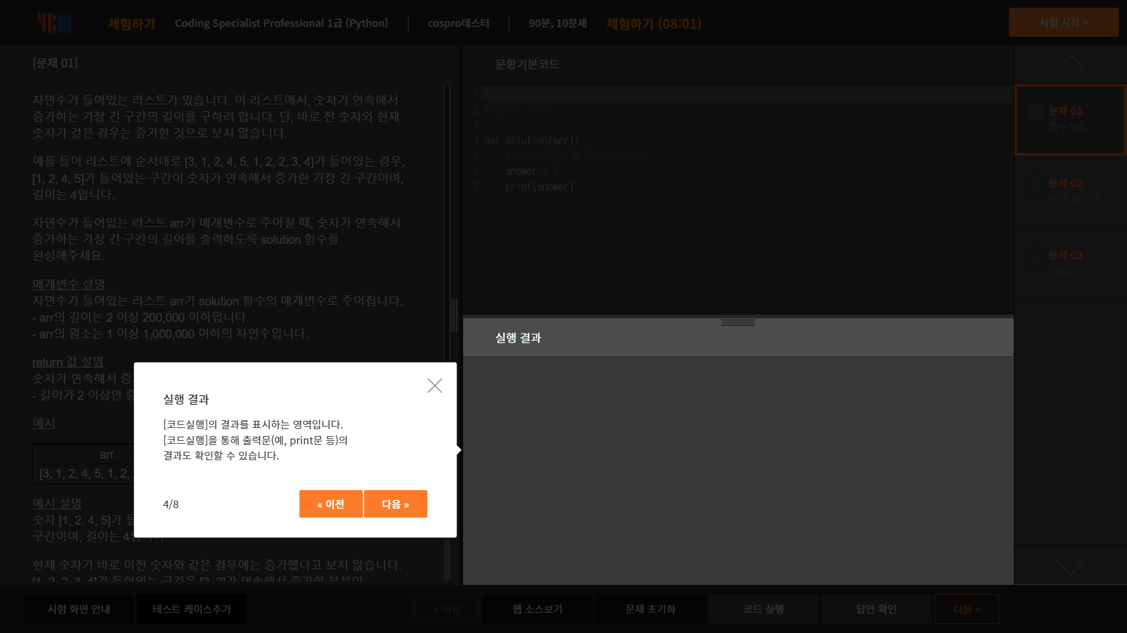
시험 체험하기
시험 화면 안내
1 | 실행 결과 설명
참고 | 체험하기는 10분 적용 시험 화면 안내도 체험하기 시간에 포함
1

Slide 9
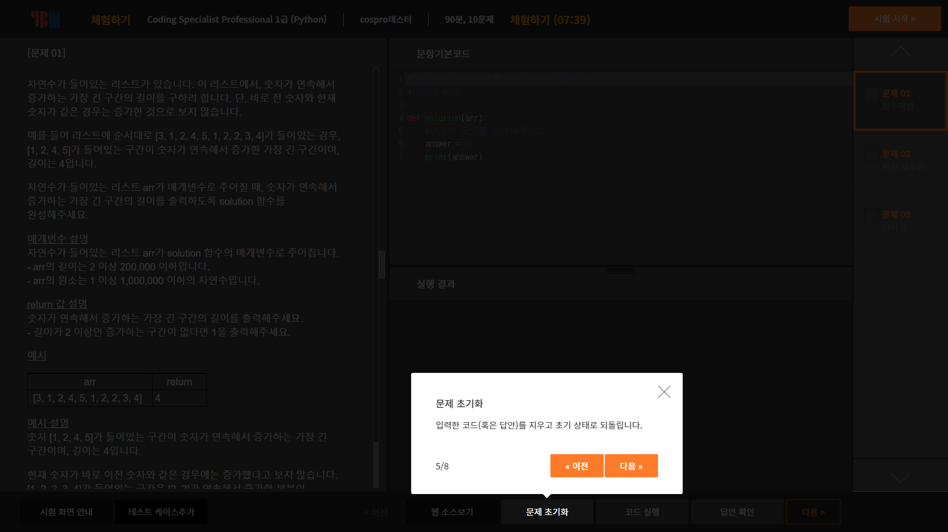
시험 체험하기
시험 화면 안내
1 | 문제 초기화 설명
참고 | 체험하기는 10분 적용 시험 화면 안내도 체험하기 시간에 포함
1

Slide 10
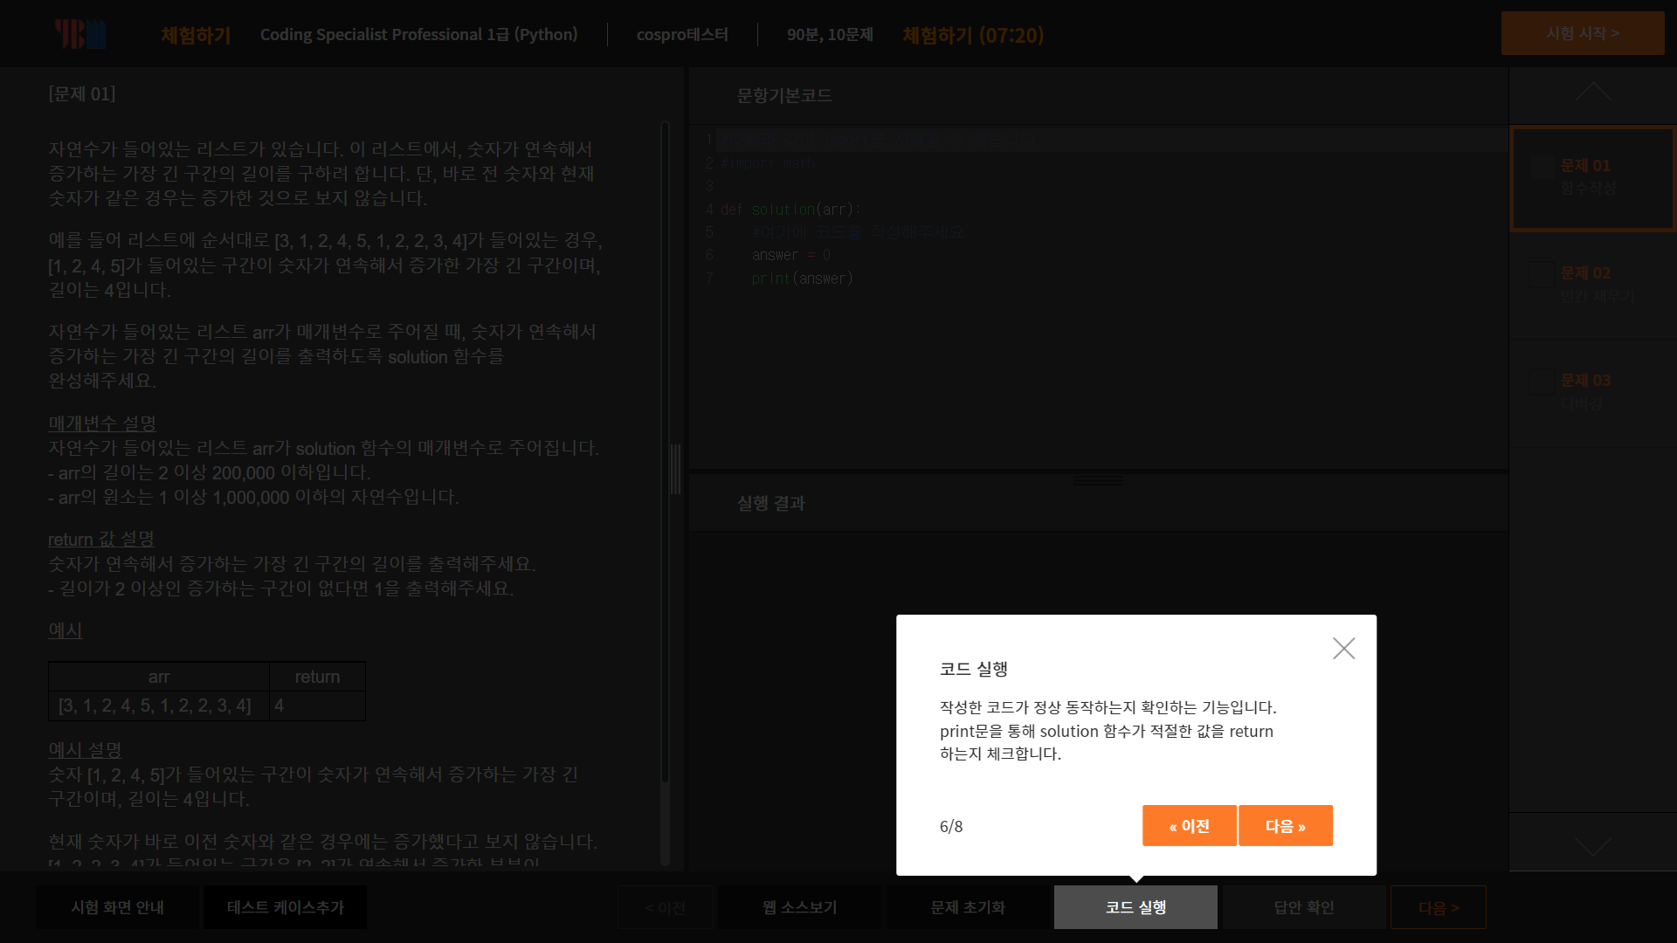
시험 체험하기
시험 화면 안내
1 | 코드 실행 설명
참고 | 체험하기는 10분 적용 시험 화면 안내도 체험하기 시간에 포함
1

Slide 11
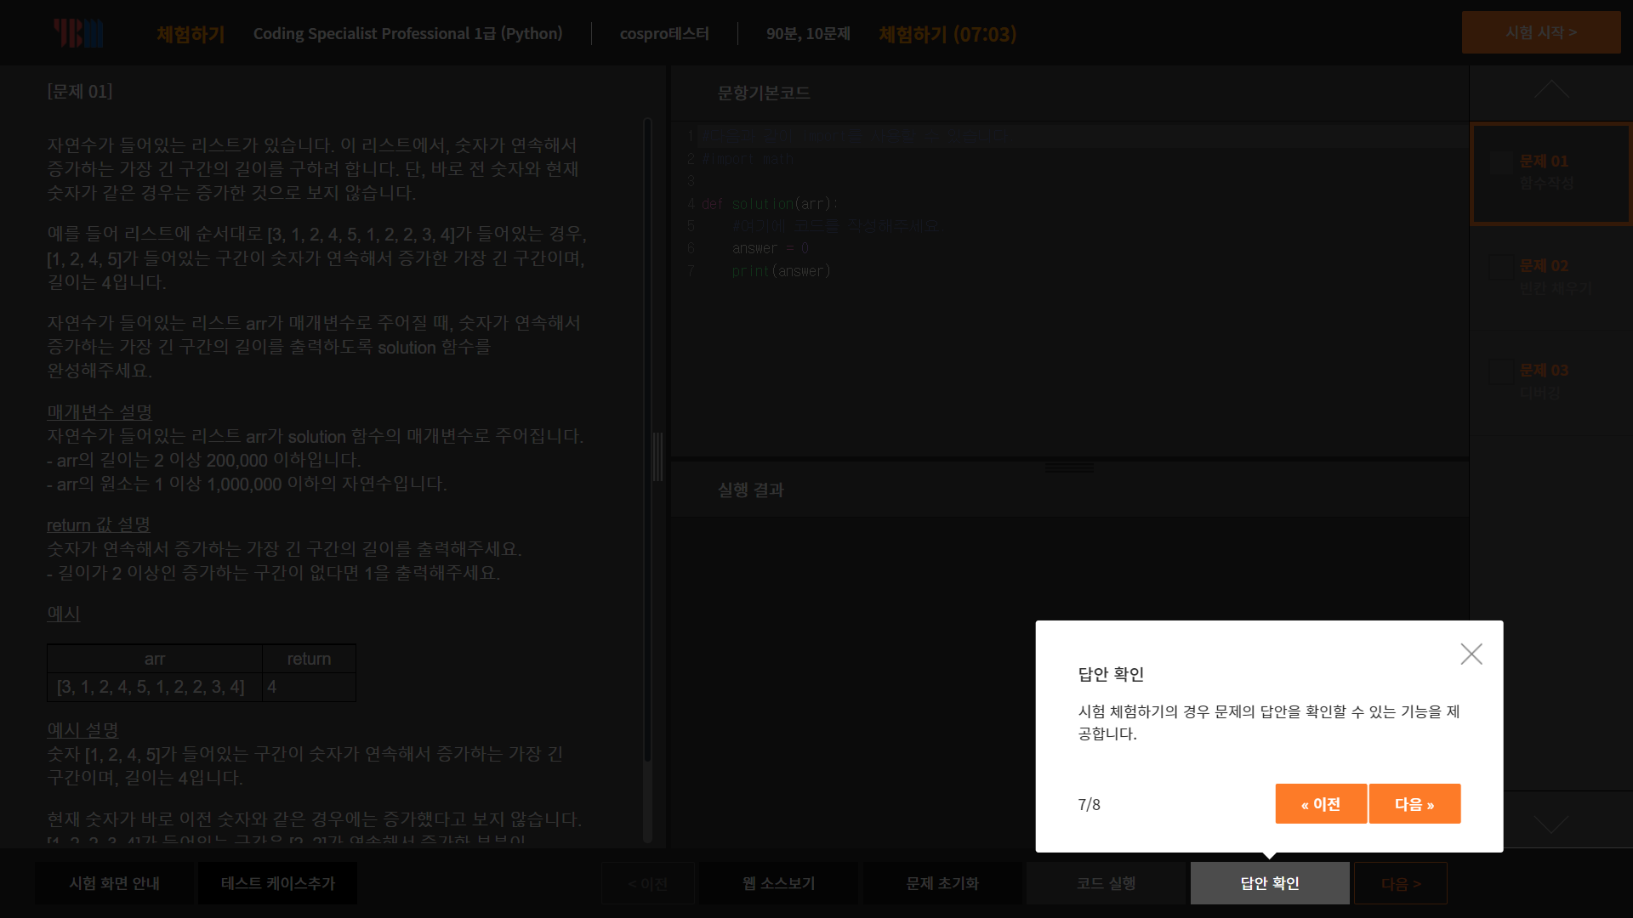
시험 체험하기
시험 화면 안내
1 | 답안 확인 설명
참고 | 체험하기는 10분 적용 시험 화면 안내도 체험하기 시간에 포함 답안 확인은 체험하기 에서만 사용 가능합니다.
1

Slide 12
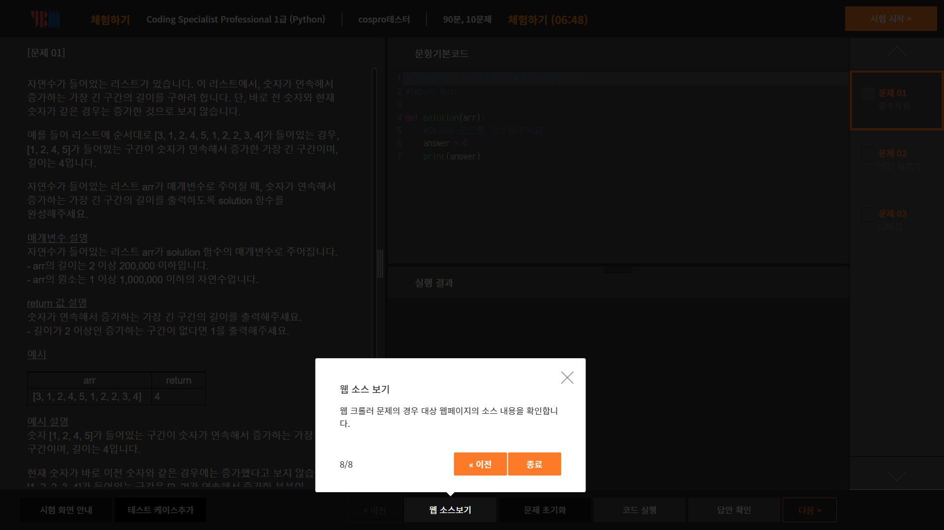
시험 체험하기
시험 화면 안내
1 | 웹소스 실행 설명 시험 화면 안내 확인 후, 종료버튼 클릭하여 체험하기 진행
참고 | 체험하기는 10분 적용 시험 화면 안내도 체험하기 시간에 포함
1

Slide 13
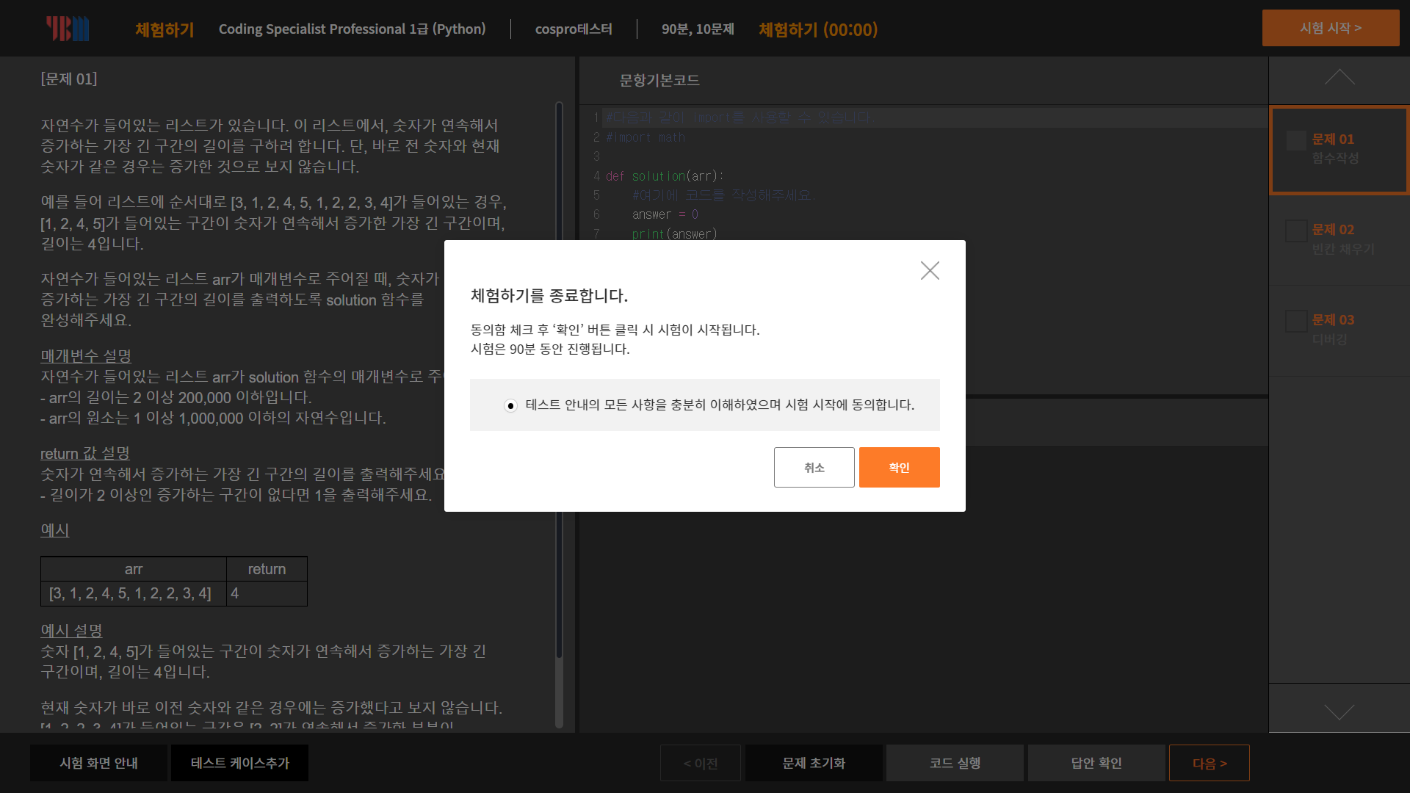
시험 체험하기
1
체험하기 진행
1 | 체험하기 종료 되었으면, 시험시작 버튼 클릭
2 | 동의함 체크 후, 확인 버튼 클릭
참고 | ∨ 관리자사이트에서 준비완료 버튼 클릭 시 수험자 시험 시작이 됩니다. ∨ 체험하기 10분이 종료 되면, 체험하기는 불가 ∨ 체험하기에서 왼쪽 ‘시험 화면 안내’ 버튼 클릭 시 시험 화면 설명을 확인 가능
2

Slide 14
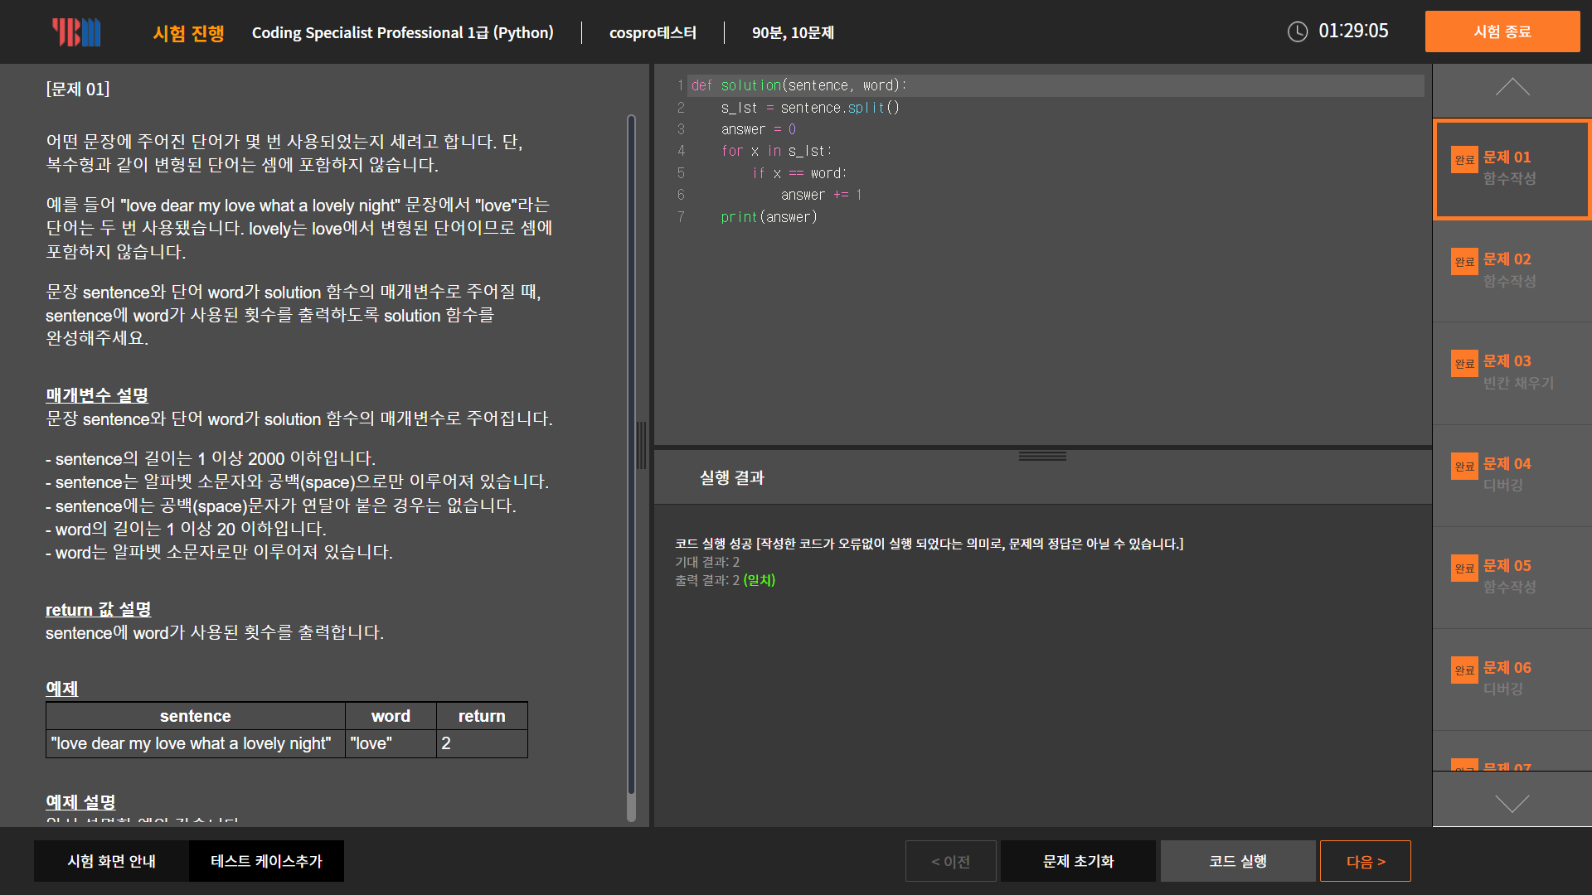
함수작성 유형
함수작성 유형
1
1 | 함수작성 문항
참고 | ∨ 다음, 이전 버튼 클릭 또는 스크롤 이용해서 다음, 이전 문제로 이동 가능 ∨ 함수작성 문제 작성 후, 코드 실행 시 실행결과 확인 - 코드 실행 결과는 문제의 정답 확인은 아닙니다.

Slide 15
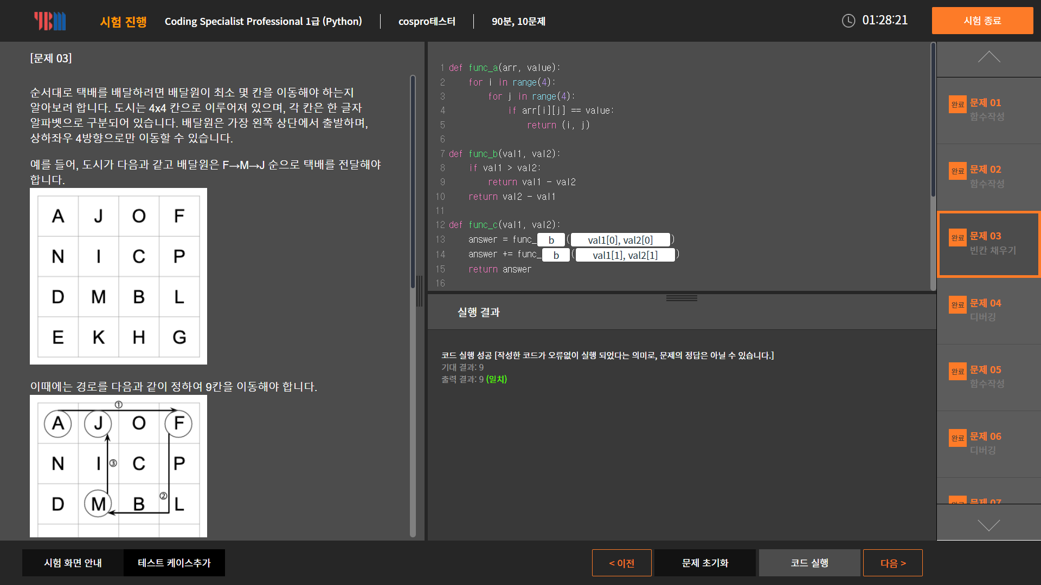
빈칸채우기 유형
빈칸채우기 유형
1 | 빈칸채우기 문항
참고 | ∨ 다음, 이전 버튼 클릭 또는 스크롤 이용해서 다음, 이전 문제로 이동 가능 ∨ 빈칸채우기 문제 작성 후, 코드 실행 시 실행결과 확인 - 코드 실행 결과는 문제의 정답 확인은 아닙니다.
1

Slide 16
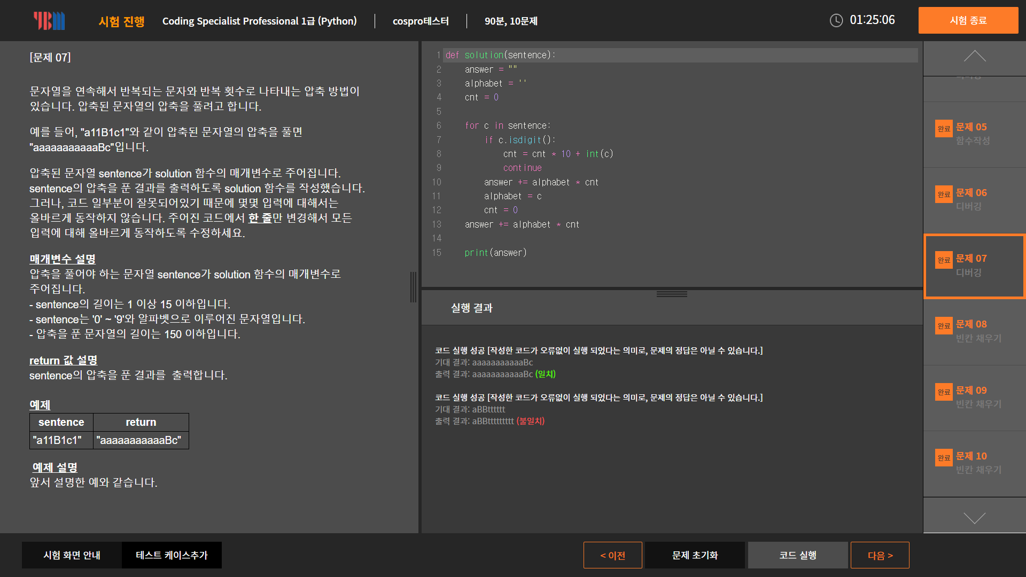
디버깅 유형
디버깅 유형
1 | 디버깅 문항
참고 | ∨ 다음, 이전 버튼 클릭 또는 스크롤 이용해서 다음, 이전 문제로 이동 가능 ∨ 디버깅 문제 작성 후, 코드 실행 시 실행결과 확인 - 코드 실행 결과는 문제의 정답 확인은 아닙니다.
1

Slide 17
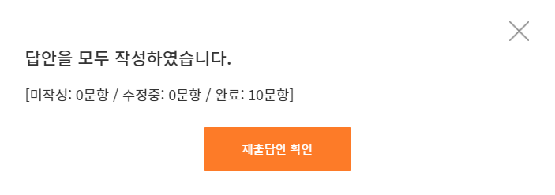
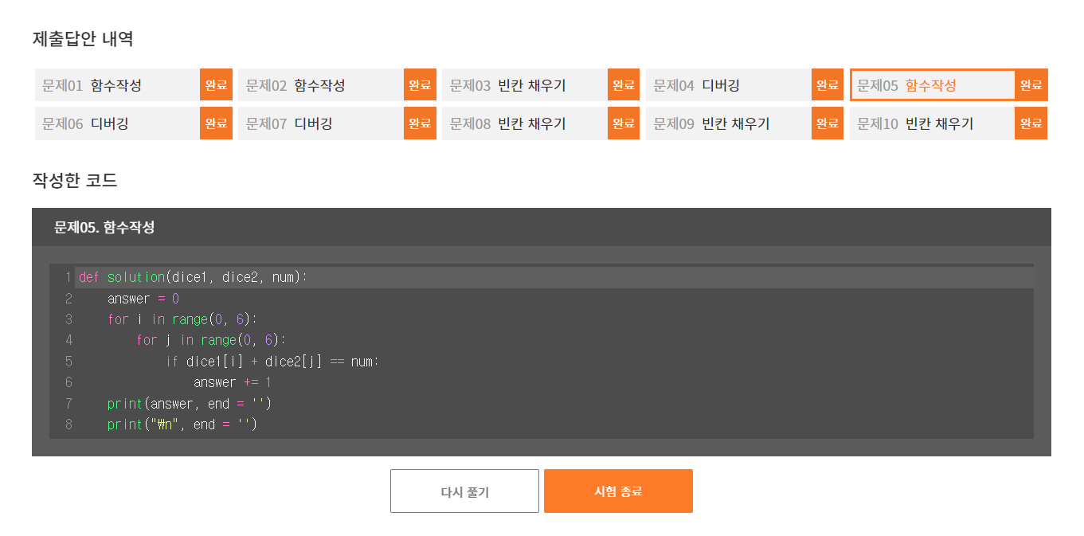
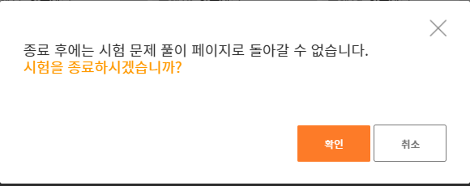
시험 종료
1
시험 종료
2
1 | 시험 종료 버튼 클릭
2 | 제출답안 확인 버튼 클릭 통해 수험자 답변 확인 가능
3 | 수험자 문제 풀이 내역 확인, 문제를 다시 풀고 싶으면 다시풀기 클릭
4 | 시험종료 버튼 클릭 ∨ ‘확인’버튼은 5초간 버튼 클릭이 안됨
참고 | ∨ 시험 시간 내 문제풀기는 가능 ∨ 0초가 되어 시험이 강제 종료 된 경우 - 5분간 답변확인 가능
3
4

Slide 18
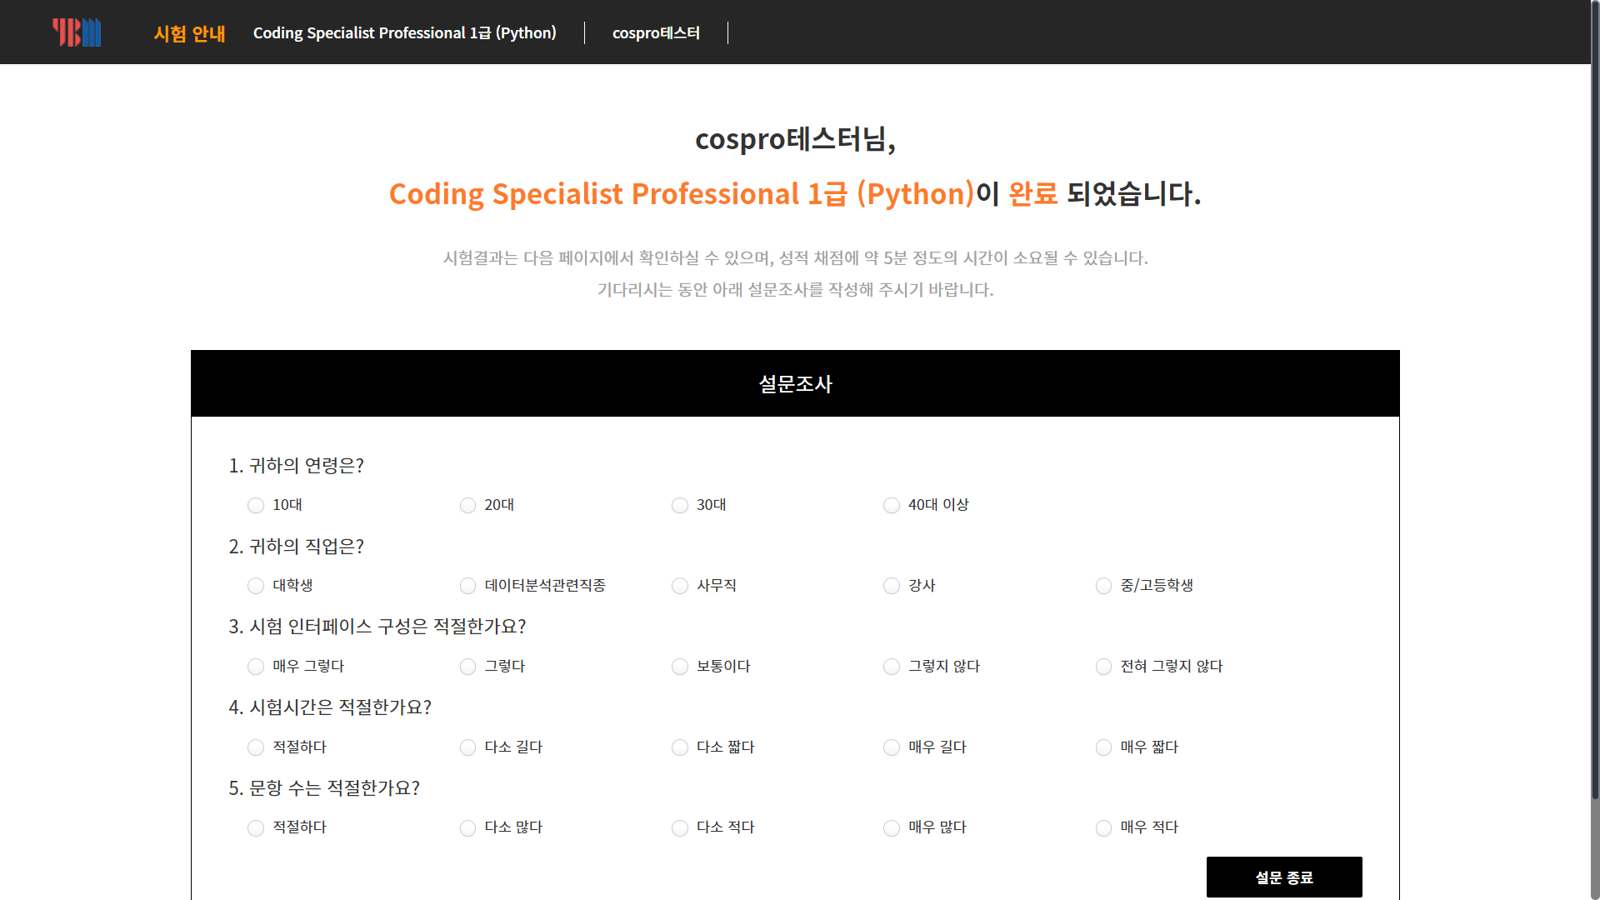
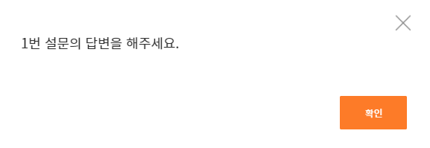

설문 조사
설문 조사
1 | 설문 조사 후 설문 종료 클릭
참고 | ∨ 설문 조사가 되지 않으면 종료가 안됨
1

Slide 19
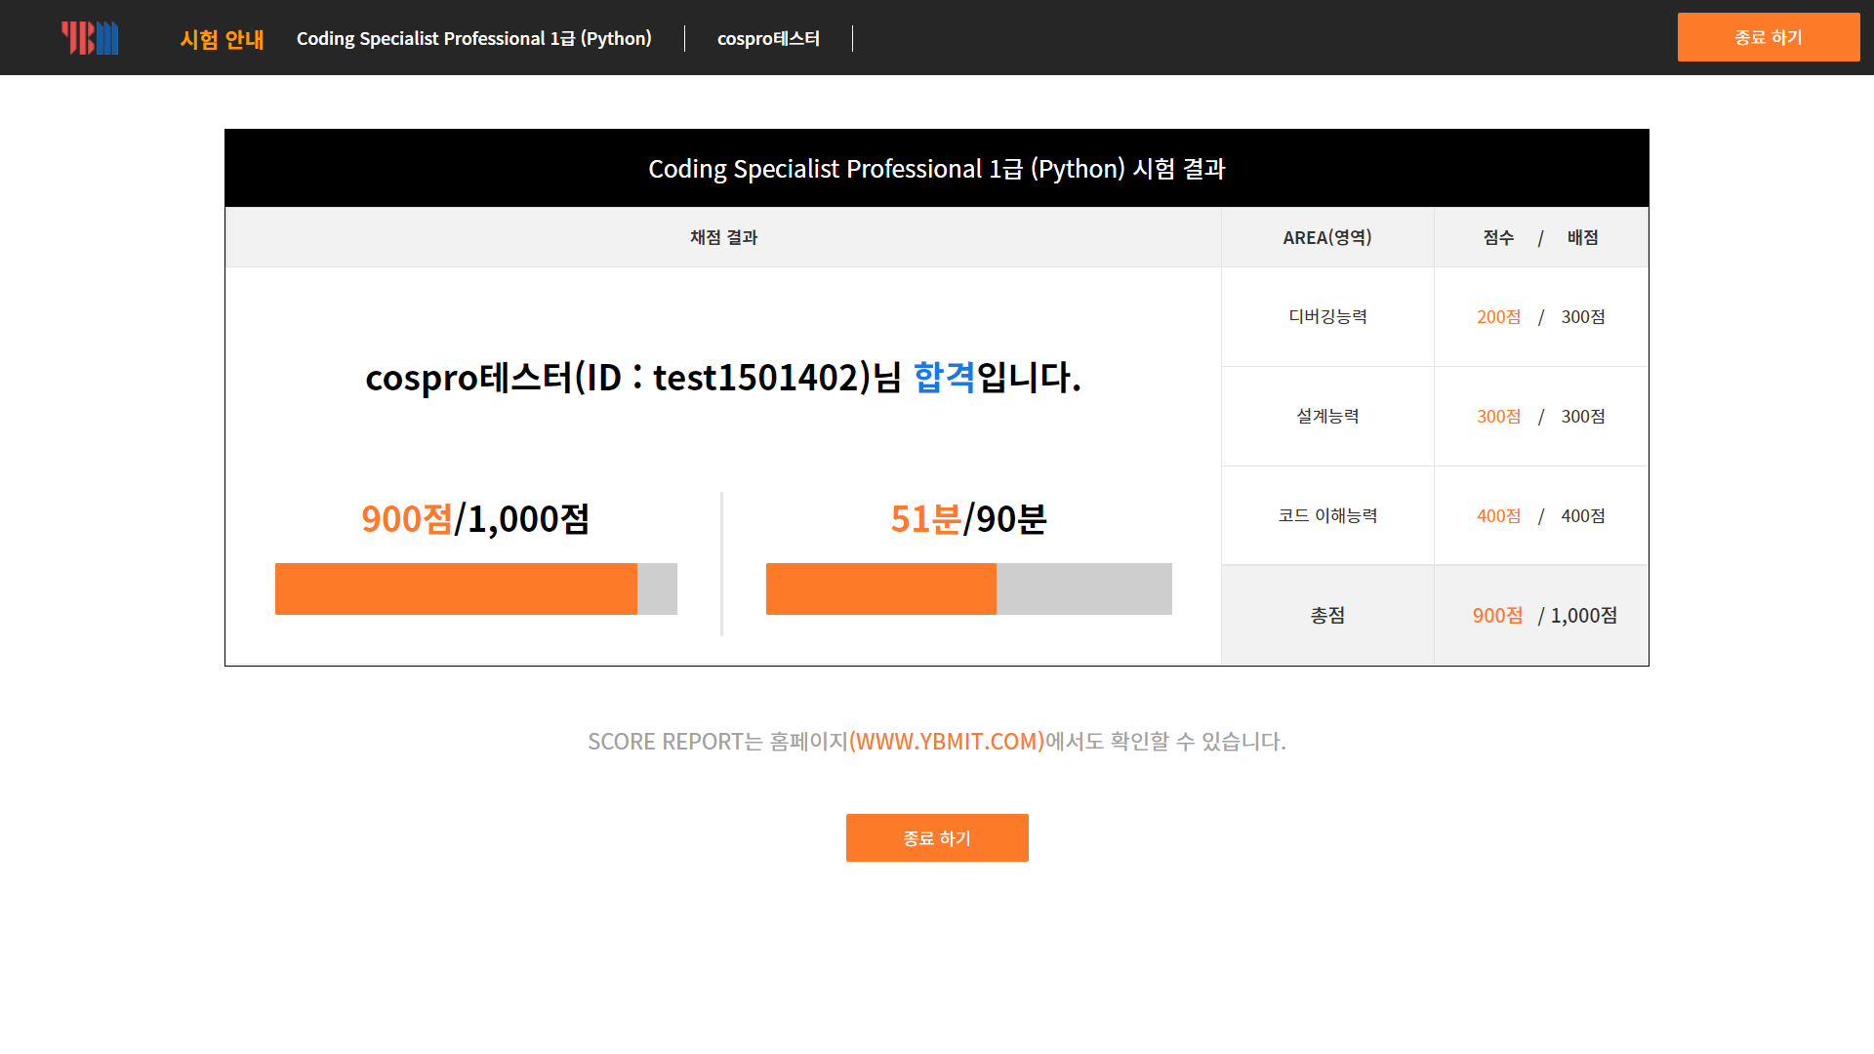
성적표 확인
시험 결과
1 | 성적 확인 종료 하기 버튼 클릭
참고 | ∨ 성적표 프린터/저장 불가
1

